Slide 1


高等学校人工智能通识课规划教材
人工智能概论
刘 鹏 张 燕 总主编
刘 鹏 主编 程显毅 李纪聪 副主编

Slide 2
高等学校人工智能通识课规划教材
第三章 知识表示与推理
3.1 从AI符号主义说起
3.2 基于知识的表示方法
3.3 知识图谱与知识库
3.4 实验：构建基于知识图谱的问答程序
习题

Slide 3
3.1 从AI符号主义说起
第三章 知识表示和推理
3.1.1 命题逻辑
1、命题
可以判断真假的陈述句称为命题。
2、原子命题
表达单一意义的命题叫做原子命题,记为p,q,r…..。
3、复合命题
原子命题通过命题连接词：（与）、（或）、➢（非）、（蕴含）、（等值）连接得到的命题称为复合命题。记为：，，…..。

Slide 4
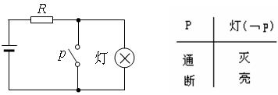
3.1 从AI符号主义说起
第三章 知识表示和推理
3.1.1 命题逻辑
4、命题连接词
（1）否定联结词。

Slide 5
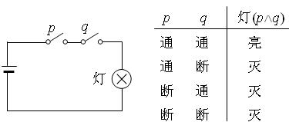
3.1 从AI符号主义说起
第三章 知识表示和推理
3.1.1 命题逻辑
4、命题连接词
（2）逻辑与联结词。

Slide 6
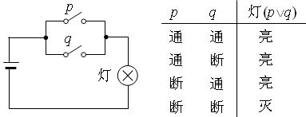
3.1 从AI符号主义说起
第三章 知识表示和推理
3.1.1 命题逻辑
4、命题连接词
（3）逻辑或联结词。

Slide 7
3.1 从AI符号主义说起
第三章 知识表示和推理
3.1.1 命题逻辑
4、命题连接词
（4）蕴涵联结词。
（5）等价联结词。

Slide 8
3.1 从AI符号主义说起
第三章 知识表示和推理
3.1.2 一阶谓词逻辑
1、个体和谓词
一阶谓词逻辑是命题逻辑的扩充和发展，它将原子命题分解为个体词和谓词，记为：
P(x1,x2,…,xn)
P称为谓词；
xi称为个体；
n为个体数，即谓词的元，当n=1时，为一元谓词，以此类推。
这样，命题：“张三是大学生”，“李四是大学生”可分别表示为如下一阶谓词：大学生(张三)，大学生(李四)。
有了一阶谓词可以让计算机用更细粒度的方法表示命题，从而获取更多的信息。

Slide 9
3.1 从AI符号主义说起
第三章 知识表示和推理
3.1.2 一阶谓词逻辑
2、量词
为了表示个体与个体域之间的包含关系，在一阶谓词命题里引入了两个量词。
（1）全称量词
该量词作用的范围为个体域中的所有个体或个体域中的每个个体都服从约定的谓词关系。用符号∀xF(x)表示。
（2）存在量词
该量词作用的范围为个体域中的部分个体或个体域中的某个个体服从约定的谓词关系。用符号 xF(x)表示。

Slide 10
3.1 从AI符号主义说起
第三章 知识表示和推理
3.1.2 一阶谓词逻辑
3、一阶谓词逻辑知识表示优缺点
（1）优点：①自然性：接近自然语言，容易接受。②精确性：用于表示精确知识。③严密性：有严格的形式定义和推理规则。④易实现性：易于转换为计算机内部形式。
（2）缺点：①无法表示不确定性知识。②难以表示启发性知识及元知识。③组合爆炸。④经常出现事实、规则等的组合爆炸。⑤效率低。⑥推理复杂度通常较高。

Slide 11
3.1 从AI符号主义说起
第三章 知识表示和推理
3.1.3 产生式系统
1、基本思想
产生式规则通常用于描述事物的一种因果关系，其基本形式：
IF P THEN Q CF=[0,1]
其中，P是产生式的前提，Q是产生式的结论或操作，CF (Certainty Factor)为确定性因子，也称置信度，一阶谓词逻辑中的蕴含无法表示。

Slide 12
3.1 从AI符号主义说起
第三章 知识表示和推理
3.1.3 产生式系统
2、产生式系统和一阶谓词逻辑之间的关系
关联：谓词逻辑中的规则与产生式的基本形式相似，其蕴含式属于产生式的一种特殊情况。
区别：
（1）谓词逻辑规则只能表示精确知识，其值非“真”即“假”，而产生式不仅可以表示精确知识，而且还可以表示不精确知识；
（2）用产生式表示知识的系统中，“事实”与产生式的“前提”中所规定的条件进行匹配时，可以是“精确匹配”，也可以是基于相似度的“不精确匹配”，只要相似度落入某个预先设定的范围内，即可认为匹配。但对谓词逻辑的规则而言，其匹配必须是精确的。

Slide 13
3.1 从AI符号主义说起
第三章 知识表示和推理
3.1.3 产生式系统
3、产生式系统知识表示优缺点
（1）优点：①自然性：使用因果关系表达，直观自然。②模块性：规则形式相同，易于模块化管理。③有效性：能有效表示确定性知识、不确定性知识、启发性知识、过程性知识等。④清晰性：有固定的格式，便于规则设计和一致性、完整性检测。
（1）缺点：①效率不高。②规则库庞大，匹配费时，求解时容易引起组合爆炸。③缺乏结构性的知识表达能力。④只能表达一般因果关系，对具有结构化知识无法通。⑤过规则表达关联性。

Slide 14
3.1 从AI符号主义说起
第三章 知识表示和推理
3.1.4 基于符号主义的知识表示瓶颈
如果一个人的最终目标是强人工智能，逻辑似乎是一种超级不错的知识表示。因为逻辑普遍适用。原则上来说，相同的表示（相同的逻辑符号主义）可以用来表示视觉、学习和语言等，当然也适用于由此产生的任意集成。此外，它提供了很有说服力的定理证明方法，以处理信息。所以，早期人工智能中的知识表示方式首选谓词演算。然而，逻辑也有缺点。第一个缺点包含组合爆炸。第二个缺点是，一旦某事被证明是真，那它永远是真。

Slide 15
高等学校人工智能通识课规划教材
第三章 知识表示与推理
3.1 从AI符号主义说起
3.2 基于知识的表示方法
3.3 知识图谱与知识库
3.4 实验：构建基于知识图谱的问答程序
习题

Slide 16
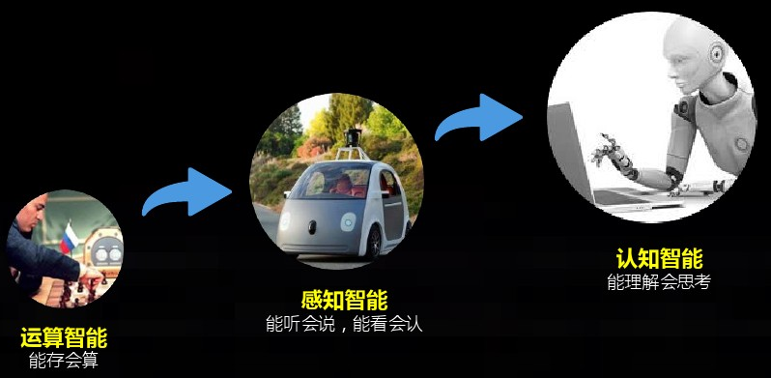
3.2 基于知识的表示方法
第三章 知识表示和推理
3.2.1 人工智能三个层次

Slide 17
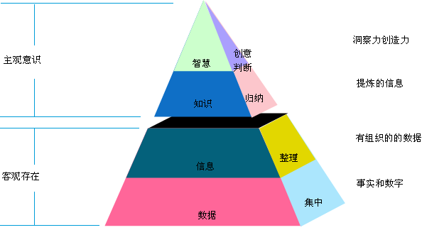
3.2 基于知识的表示方法
第三章 知识表示和推理
3.2.2 知识
1、从数据到智慧

Slide 18
3.2 基于知识的表示方法
第三章 知识表示和推理
3.2.2 知识
2、人工智能系统中的知识定义
知识=事实+规则+控制知识+元知识。
3、知识的类别：
按知识作用范围分：①通识性知识、领域性知识。②按知识作用对象分：事实性知识、过程性知识、控制性知识。③按确定程度分：确定性知识、不确定性知识。④按思维认知方法分：逻辑知识、形象知识。⑤按获取方法分：显性知识、隐性知识。

Slide 19
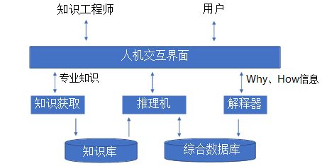
3.2 基于知识的表示方法
第三章 知识表示和推理
3.2.3 知识工程的诞生
1、专家系统诞生

Slide 20
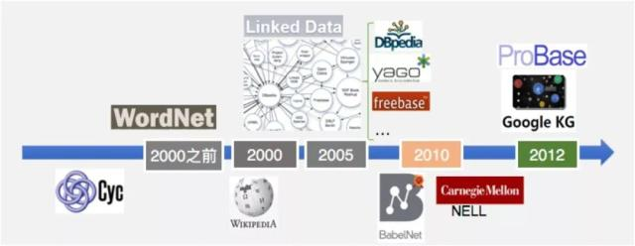
3.2 基于知识的表示方法
第三章 知识表示和推理
3.2.3 知识工程的诞生
2、专家系统发展

Slide 21
3.2 基于知识的表示方法
第三章 知识表示和推理
3.2.4 框架
1、基本思想
人们对现实世界中各种事物的认识都是以一种类似于框架的结构存储在记忆中。当面临一个新事物时，就从记忆中找出一个合适的框架，并根据实际情况对其细节加以修改、补充，从而形成对当前事物的认识。
2、概念及组成
框架：是一种描述对象 (事物、事件或概念等)属性的数据结构。一个框架由若干个“槽” (Slot)结构组成，每个槽又可分为若干个“侧面”。一个槽用于描述所论对象某一方面的属性；一个侧面用于描述相应数学的一个方面。槽和侧面所具有的属性值分别称为槽值和侧面值。

Slide 22
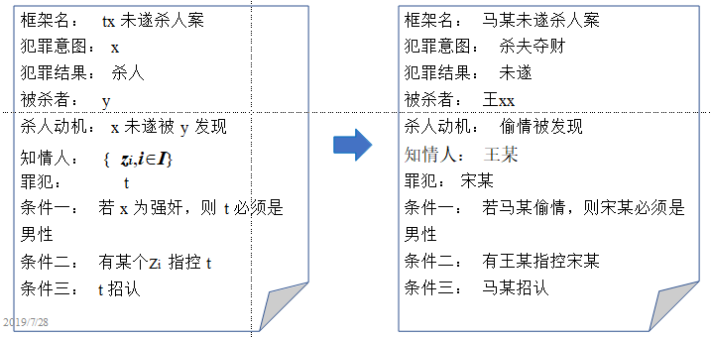
3.2 基于知识的表示方法
第三章 知识表示和推理
3.2.4 框架
3、特点
擅于表示结构化的知识。能够把知识的内部结构关系以及知识之间的特殊关系表示出来。将与某个实体或实体集的相关特性都集中在一起。
4、框架实例

Slide 23
3.2 基于知识的表示方法
第三章 知识表示和推理
3.2.4 框架
5、框架优缺点
（1）优点：①全面性：框架对于知识的描述非常完整和全面。②框架允许数值计算。③高质量：基于框架的知识库质量非常高。
（2）缺点：①高成本：框架的构建成本非常高，对知识库的质量要求非常高。②固化：框架的表达形式不灵活，很难同其它表示方法相互关联使用。

Slide 24
3.2 基于知识的表示方法
第三章 知识表示和推理
3.2.5 语义网络
1、语义网络的组成
1970年，Herbert正式提出语义网络 (Semantic Network)，是通过有向图来表示知识。语义网络中的节点：表示各种事物、概念、情况、属性、动作、状态等，带有若干属性。此外，节点还可以是一个语义子网络，形成一个多层次的嵌套结构。语义网络中的弧：指明它所连接的节点间某种语义关系。节点和弧都必须带有标识，以便区分各种不同对象以及对象间各种不同的语义联系。

Slide 25
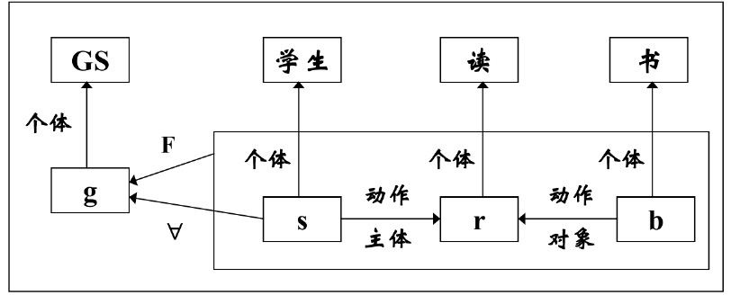
3.2 基于知识的表示方法
第三章 知识表示和推理
3.2.5 语义网络
2、语义网络实例

Slide 26
3.2 基于知识的表示方法
第三章 知识表示和推理
3.2.5 语义网络
3、语义网络优缺点
（1）优点：①结构性：以节点和弧形式把事物属性以及事物间的语义联想显式地表示出来。②联想性：作为人类联想记忆模型提出。③自然性：直观地把事物的属性及其语义联系表示出来，便于理解，自然语言与语义网络的转换比较容易实现。
（2）缺点：①非严格性：无公认的形式表示体系，具体知识完全依赖处理程序的解释形式；推理无法保证其正确性；在逻辑上可能不充分，不能保证不存在二义性。②处理上的复杂性：语义网络表示知识的手段多种多样，虽然灵活性很高，但同时也由于表示形式的不一致使得对其处理的复杂性提高，对知识的检索也就相对复杂，要求对网络的搜索要有强有力的组织原则。

Slide 27
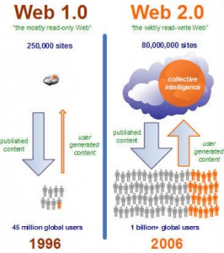
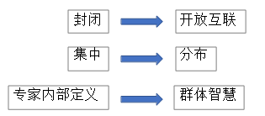
3.2 基于知识的表示方法
第三章 知识表示和推理
3.2.6 语义WEB
1、Web1.0和Web2.0

Slide 28
3.2 基于知识的表示方法
第三章 知识表示和推理
3.2.6 语义WEB
2、Web3.0
Web3.0是以主动性、数字最大化、多维化等为特征的，以服务为内容的第三代互联网系统，目前只是概念，强调的是个性网页。历史表明，从实践中总结的方法要优于从顶向下设计的方法。简单的优于强大的，太过复杂的比如 OWL 最终用不起来，反而比较简单的的像 RDF、最近比较火的 JSONLD 用得越来越多。越简单越好，这就是知识图谱火起来的原因。

Slide 29
高等学校人工智能通识课规划教材
第三章 知识表示与推理
3.1 从AI符号主义说起
3.2 基于知识的表示方法
3.3 知识图谱与知识库
3.4 实验：构建基于知识图谱的问答程序
习题

Slide 30
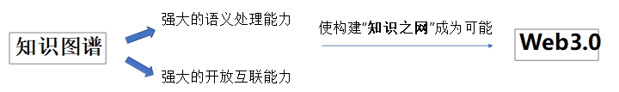
3.3 知识图谱与知识库
第三章 知识表示和推理
3.3.1 问题的提出
1、知识图谱是Web3.0的基础

Slide 31
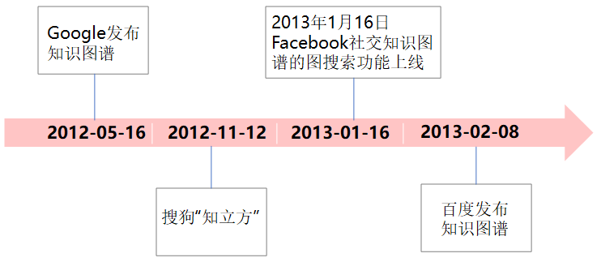
3.3 知识图谱与知识库
第三章 知识表示和推理
3.3.1 问题的提出
2、知识图谱发展历程

Slide 32
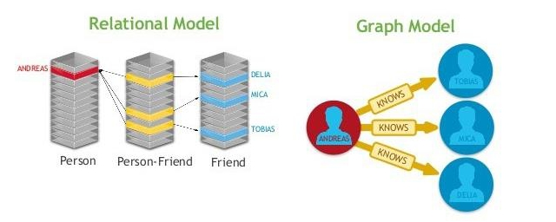
3.3 知识图谱与知识库
第三章 知识表示和推理
3.3.2 基本思想
1、图数据库和关系数据库的对比

Slide 33
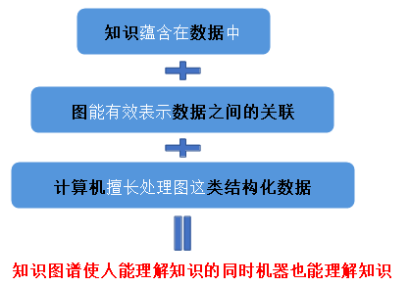
3.3 知识图谱与知识库
第三章 知识表示和推理
3.3.2 基本思想
2、知识和知识图谱之间的关系

Slide 34
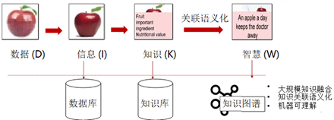
3.3 知识图谱与知识库
第三章 知识表示和推理
3.3.2 基本思想
3、信息、知识和智慧的存储结构

Slide 35
3.3 知识图谱与知识库
第三章 知识表示和推理
3.3.3 基本原理
1、知识图谱概念
知识图谱以结构化三元组的形式存储现实世界中的实体以及实体之间的关系，表示为G=（E，R，S），其中E =（e1,e2,…,e|E|）表示实体集合；R =（r1,r2,…,r|R|）表示关系结合；S包含于E×R×E表示知识图谱中三元组的集合。

Slide 36
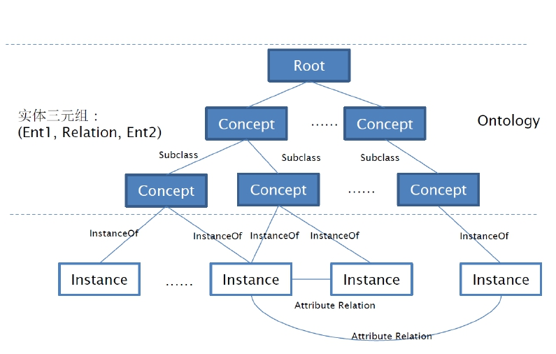
3.3 知识图谱与知识库
第三章 知识表示和推理
3.3.3 基本原理
2、知识图谱模型

Slide 37
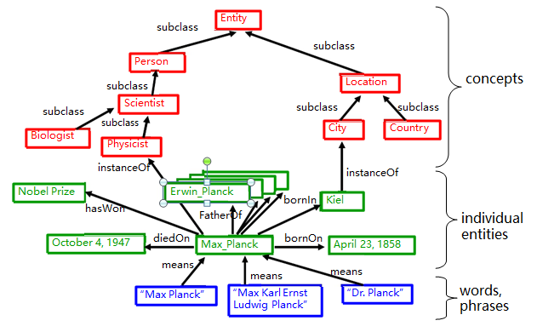
3.3 知识图谱与知识库
第三章 知识表示和推理
3.3.3 基本原理
3、知识图谱案例

Slide 38
3.3 知识图谱与知识库
第三章 知识表示和推理
3.3.4 知识图谱的分类
1、通用知识图谱
面向开放领域的通用知识图谱，如：常识类、百科类。
（1）数据来源：互联网、知识教程等。
（2）主要应用：知识获取的场景，要求知识全面，如：搜索引擎，知识问答。
（3）通用知识图谱项目：面向语言知识图谱、事实性知识图谱。

Slide 39
3.3 知识图谱与知识库
第三章 知识表示和推理
3.3.4 知识图谱的分类
2、行业知识图谱
面向特定领域的行业知识图谱，如：金融、电信、教育等。
（1）数据来源：行业内部数据
（2）主要应用：行业智能商业和智能服务，要求精准如：投资决策、智能客服等。
（3）行业知识图谱项目：Kinships、UMLS。

Slide 40
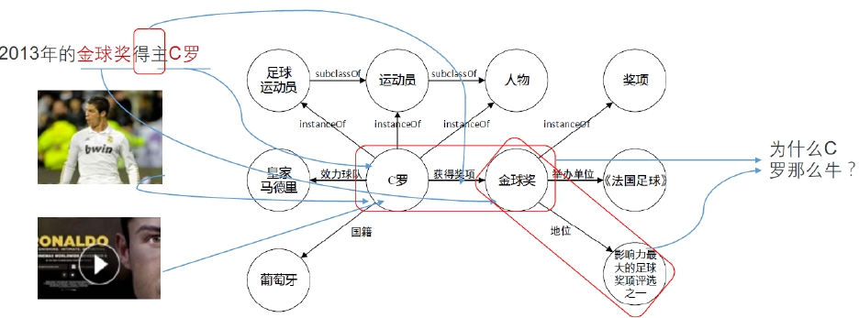
3.3 知识图谱与知识库
第三章 知识表示和推理
3.3.5 知识图谱应用场景
1、智能问答

Slide 41
3.3 知识图谱与知识库
第三章 知识表示和推理
3.3.5 知识图谱应用场景
2、路经查询
查找不同数据元素之间是怎样相互关联的（不同节点之间查找路路径）。在图数据库中，这种查询更有优势是因为它不需要知道路径的结构而只是需要明确算法、起始节点、终止节点，系统就能自动完成查询。
3、复杂查询
在包含大量的复杂连接操作场景下，这些连接操作将随着表的数量呈指数增长，即使是小数据集也可能构成一个无法解决的问题。而在图数据库中，不再存在连接操作，我们需要做的就是在图数据库中通过索引查找一个起始节点，然后就可以使用面索引临接特性，进行节点间的跳转。

Slide 42
高等学校人工智能通识课规划教材
第三章 知识表示与推理
3.1 从AI符号主义说起
3.2 基于知识的表示方法
3.3 知识图谱与知识库
3.4 实验：构建基于知识图谱的问答程序
习题

Slide 43
3.4 实验：构建基于知识图谱的问答程序
第三章 知识表示和推理
实验目标：主要向大家简单介绍使用Neo4j软件来实现基于知识图谱的问答程序。Neo4j是基于Java开发的图数据库，有非常友好的Java API，当然现在也已经支持python操作使用。本实验主要介绍python中适配Neo4j的库py2neo的关于节点、关系、子图基本内容。

Slide 44
3.4 实验：构建基于知识图谱的问答程序
第三章 知识表示和推理
环境搭建：
1、py2neo的安装
pip install py2ne
或
pip install git+https://github.com/nigelsmall/py2neo.git#egg=py2neo
2、Graph安装
Graph指的就是图数据库，需要传入连接的 URI。

Slide 45
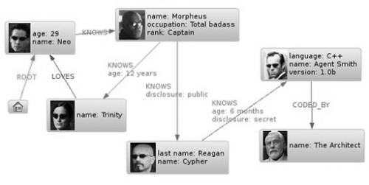
3.4 实验：构建基于知识图谱的问答程序
第三章 知识表示和推理
实验内容：显示自黑客帝国这部电影的任务关系。Neo4j实现如下查询：谁是Neo的朋友？Neo朋友的朋友？谁在恋爱？

Slide 46
3.4 实验：构建基于知识图谱的问答程序
第三章 知识表示和推理
实验步骤：
1、创建节点、关系
from py2neo import Graph, Node, Relationship
g = Graph() #初始化
tx = g.begin() #开始一个事务
a = Node("Person", name="Alice") #创建节点a
tx.create(a) #创建子图
b = Node("Person", name="Bob") #创建节点b
ab = Relationship(a, "KNOWS", b) #创建有向关系
tx.create(ab)
tx.commit() #提交事务

Slide 47
3.4 实验：构建基于知识图谱的问答程序
第三章 知识表示和推理
实验步骤：
2、判断关系是否存在
print(g.exists(ab)) #判断关系是否存在
返回结果：True
3、返回含有字典元素的列表
data=graph.data("MATCH (a:Person) RETURN a.name, a.born LIMIT 4")
print(data)

Slide 48
3.4 实验：构建基于知识图谱的问答程序
第三章 知识表示和推理
实验步骤：
4、返回第一条查询结果
data=graph.evaluate("MATCH (a:Person) RETURN a.name")
print(data)
运行结果：
Keanu Reeves
5、返回满足条件的节点
nodes=graph.find(label='Resource')
for node in nodes:
print(node)

Slide 49
3.4 实验：构建基于知识图谱的问答程序
第三章 知识表示和推理
实验步骤：
6、返回满足条件的关系
for rel in graph.match(start_node=alice, rel_type="FRIEND"):
print(rel.end_node()["name"])

Slide 50
高等学校人工智能通识课规划教材
第三章 知识表示与推理
3.1 从AI符号主义说起
3.2 基于知识的表示方法
3.3 知识图谱与知识库
3.4 实验：构建基于知识图谱的问答程序
习题

Slide 51
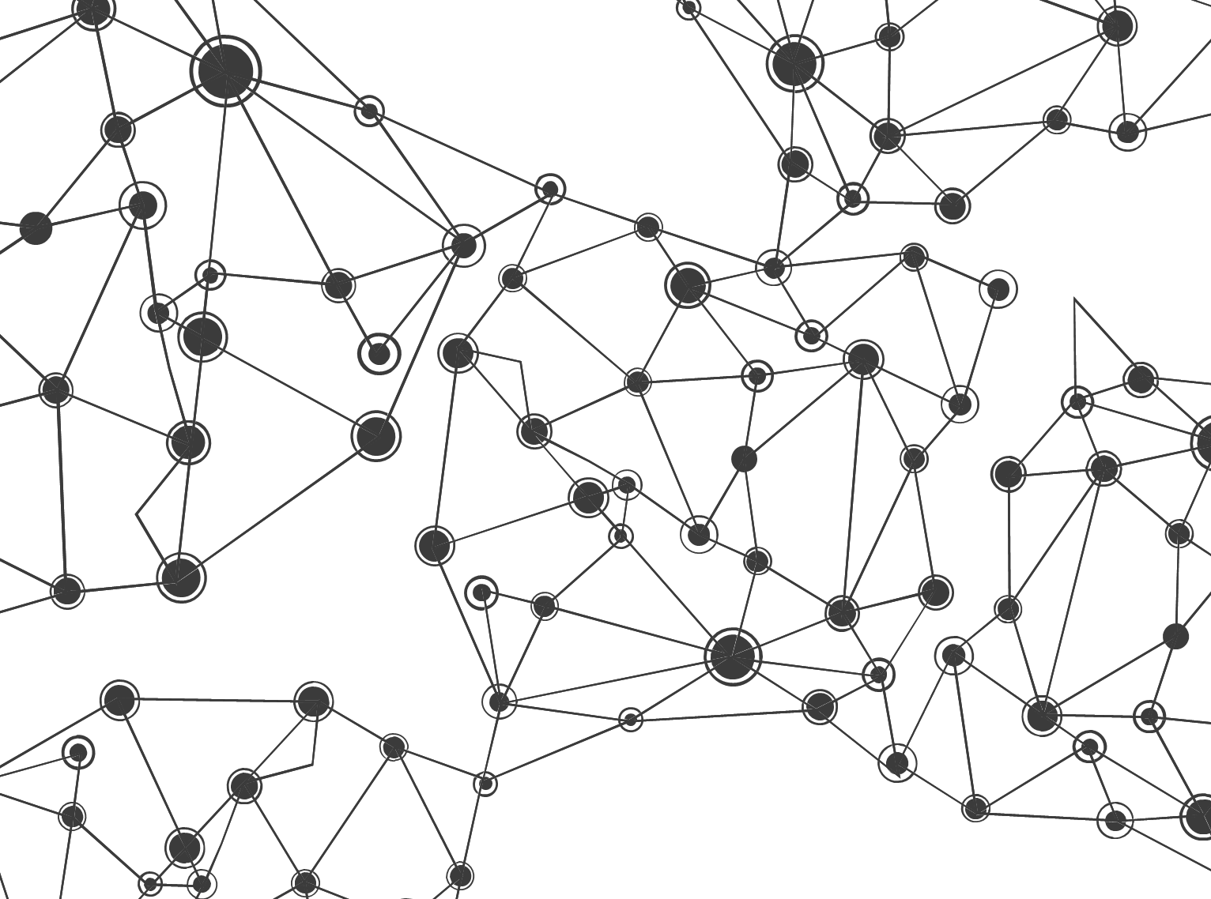
习题：
1. 简述知识表示的发展历程。
2. 一阶谓词逻辑知识表示优缺点。
3. 产生式系统和谓词逻辑关联和区别。
4. 产生式系统知识表示优缺点。
5. 莫拉维克悖论？
6.画出专家系统模型。
7.框架的基本思想、特点和优缺点。
8.语义网络组成。
9.用一阶谓词逻辑表示：“每个学生都读过一本书”。
10.用语义网络表示：“每个学生都读过一本书”。
11.语义网络优缺点。
12.简述基于知识系统的代表性人物与成就。
13.简述知识图谱发展历程。

Slide 52



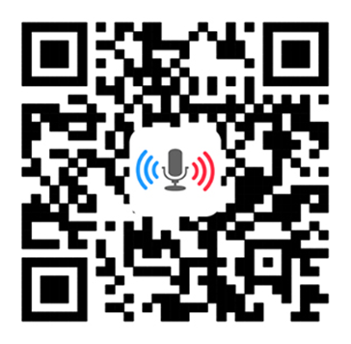












运用大数据，精彩你生活
微信公众号推荐
免费大数据APP推荐
刘鹏看未来
云创大数据
我的PM2.5
同声译
智能硬件大数据免费托管平台
环境大数据开放平台

Slide 53




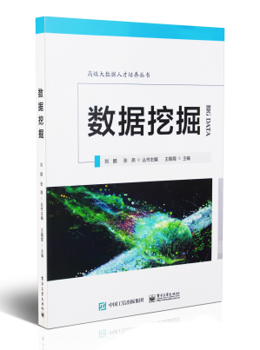






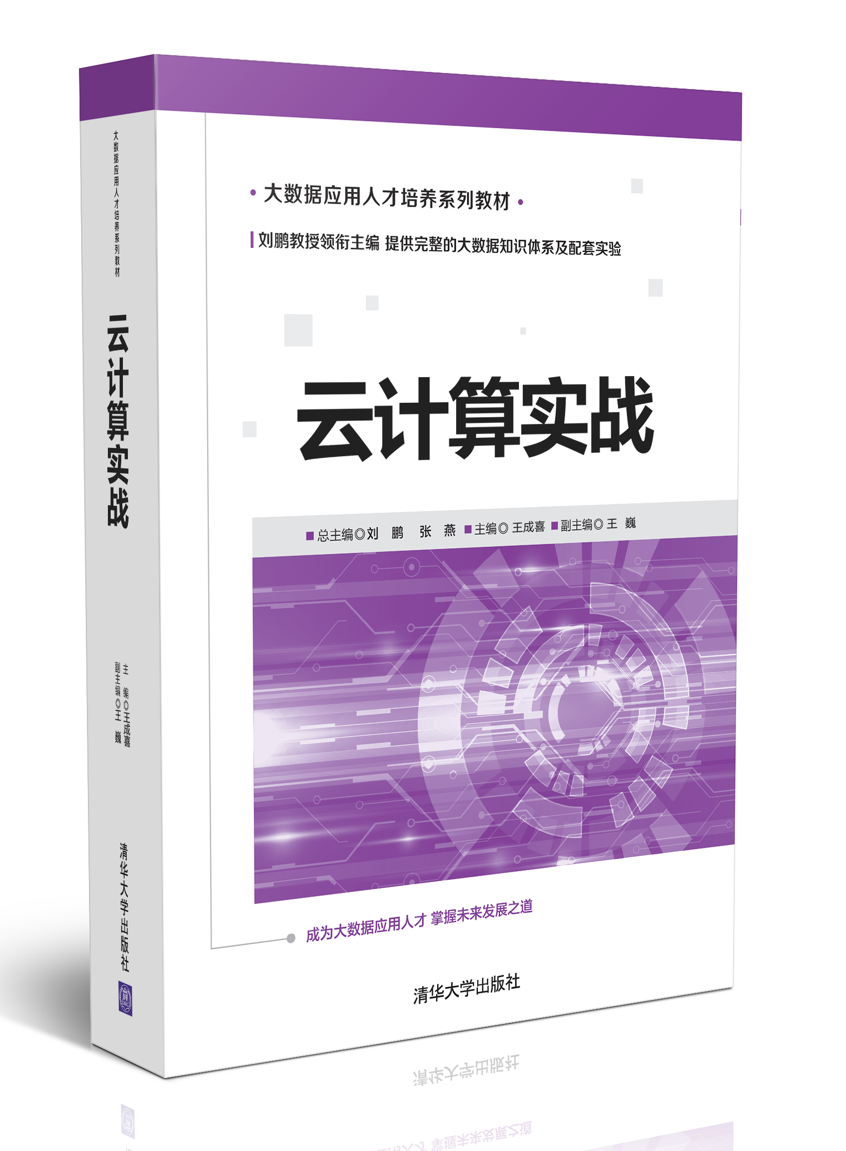





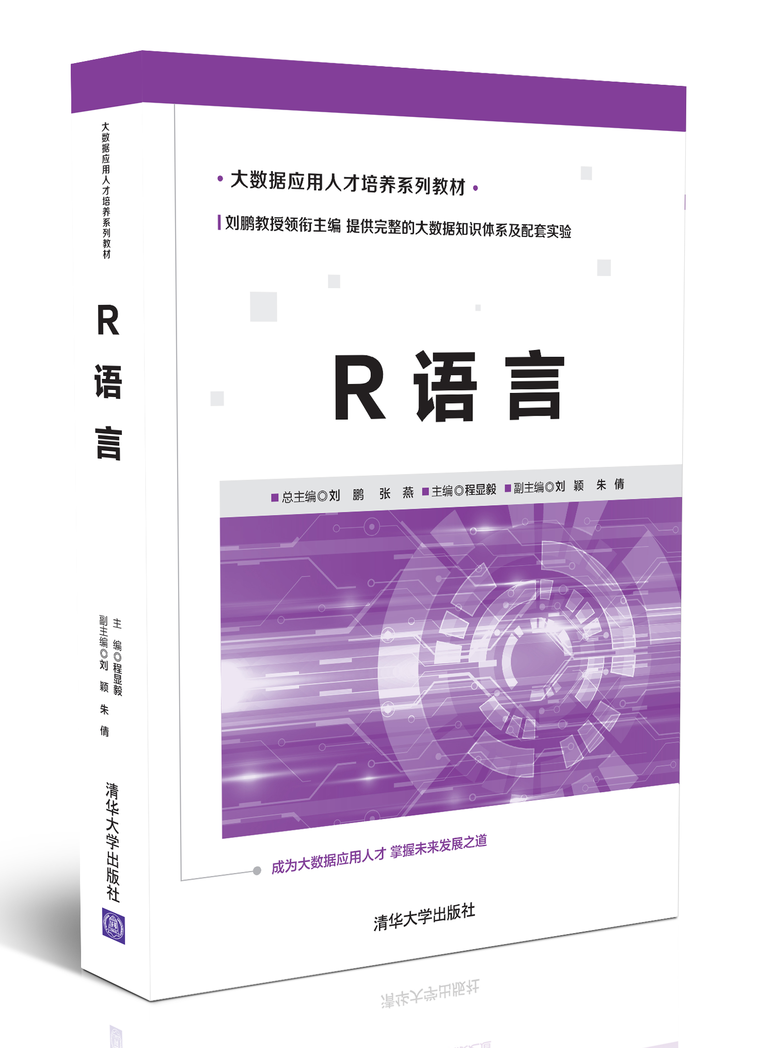





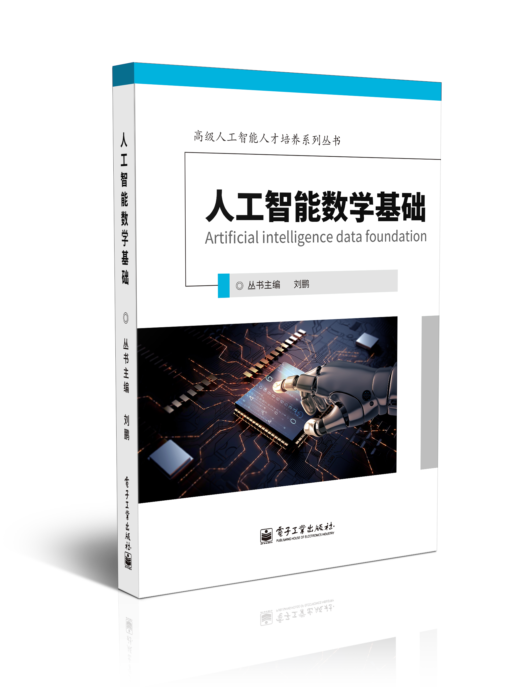

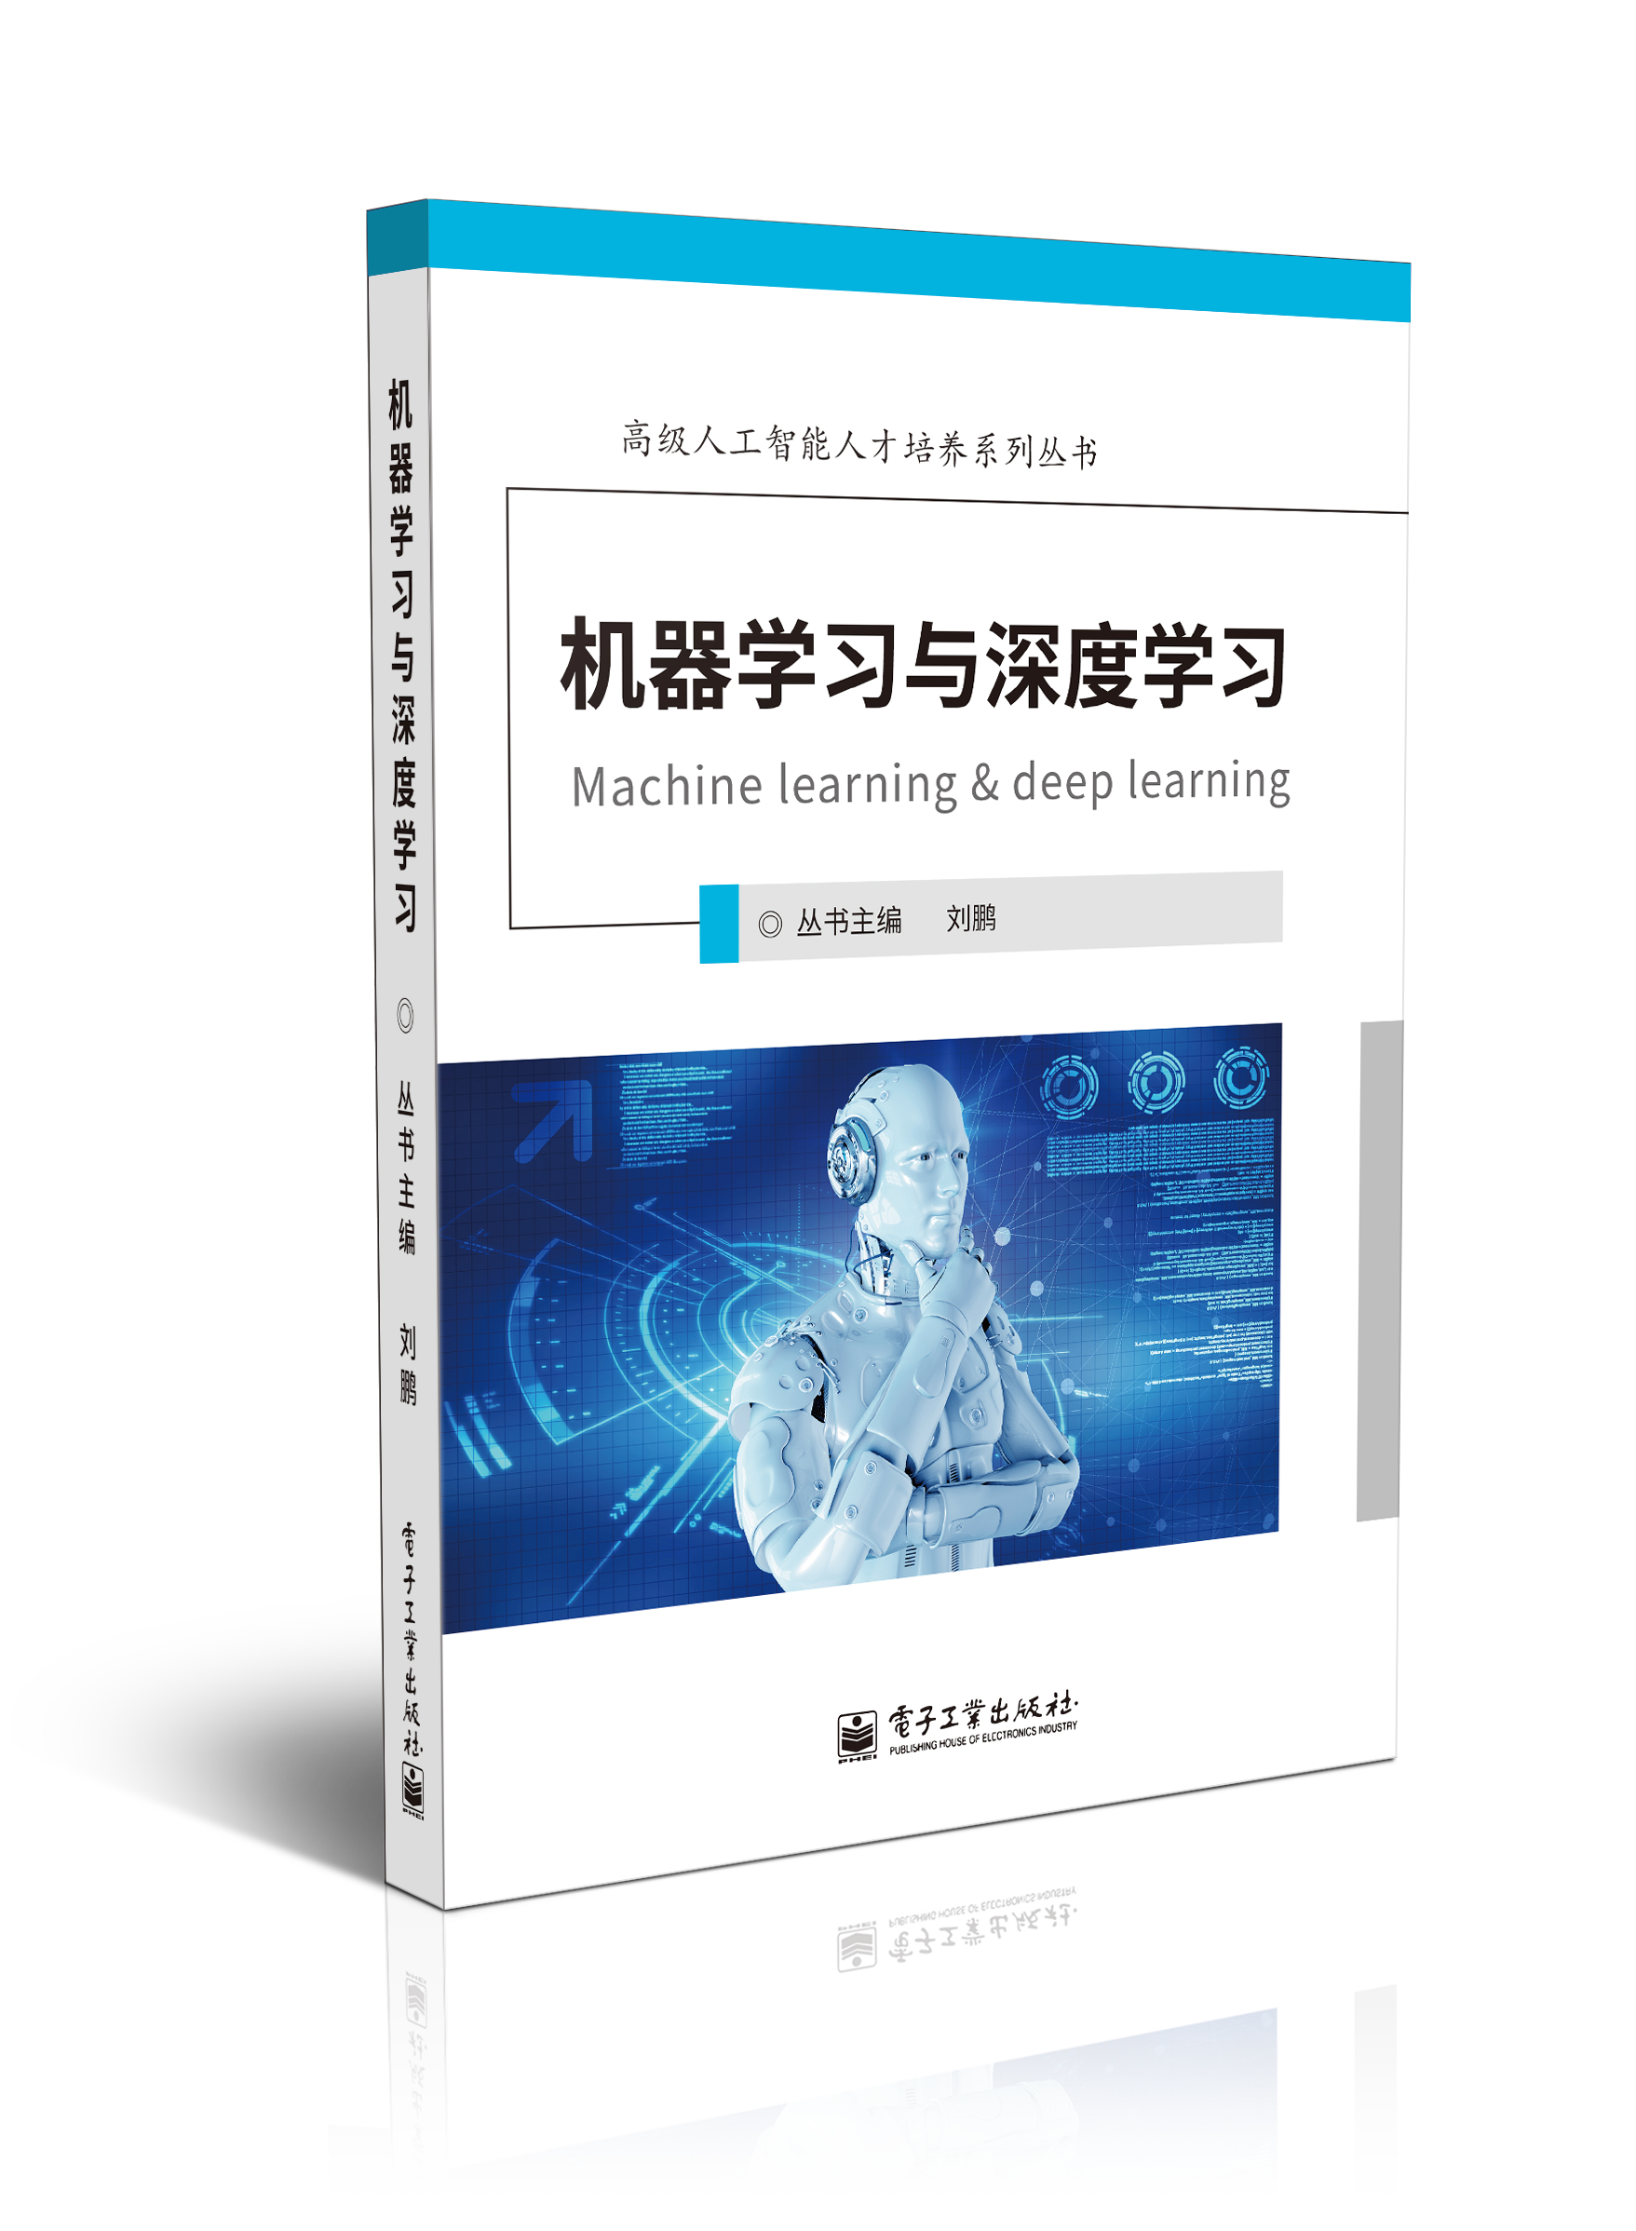




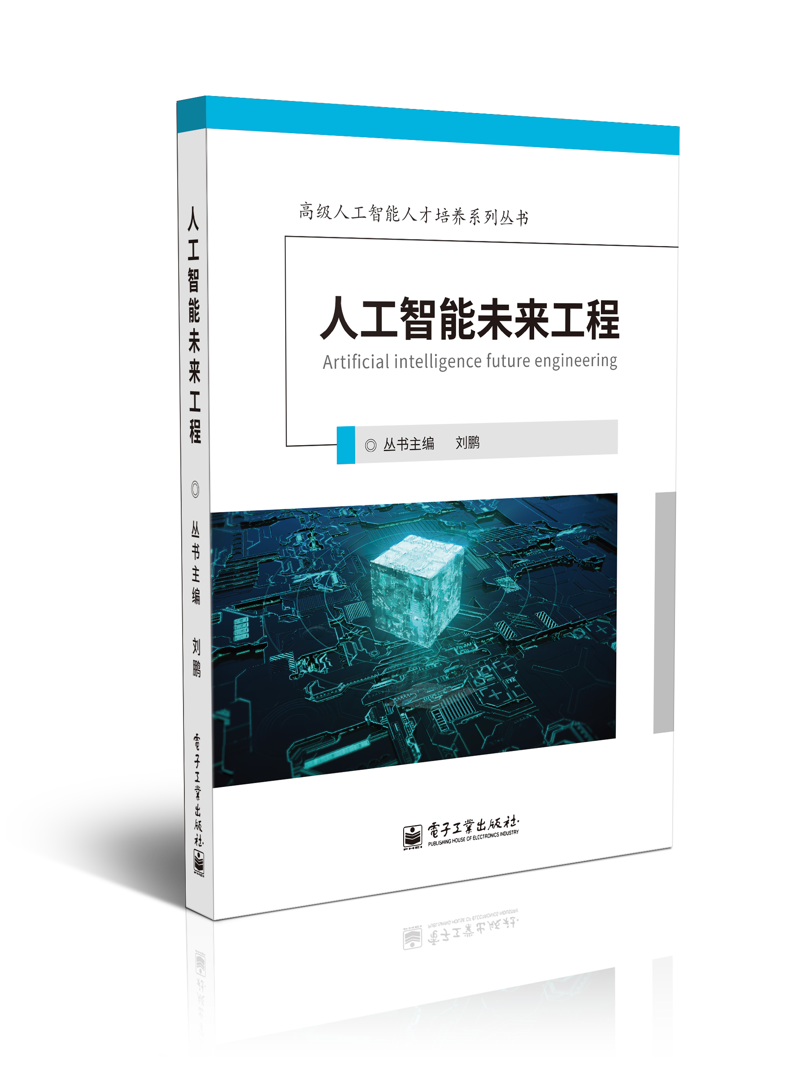
完善的课程体系：大数据方向、人工智能方向。
面向理论与实践，分为本科院校、专科院校、高职院校。

Slide 54

感谢聆听

